Slide 1
LSP
일반화 관계를 적절하게 사용했는지를 점검하는 원칙
LSP는 일반화 관계는 슈퍼 클래스가 제공하는 오퍼레이션과 파생클래스에서 제공하는 오퍼레이션 간에는 행위적으로 일관성이 있도록 설계가 되어야 한다는 원칙
프로그램에서 슈퍼 클래스의 인스턴스 대신에 파생 클래스의 인스턴스로 대체하여도 프로그램의 의미는 변화되지 않도록 설계

Slide 2
행위 일관성
pre⇒pre'(만약 선조건 pre가 만족된다면 pre'가 만족되어야 한다.)
post'⇒post(만약 후조건 post'가 만족된다면 post가 만족되어야 한다.)

Slide 3
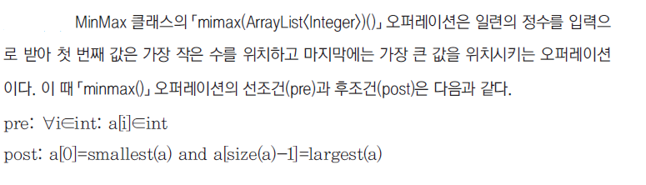
LSP

Slide 4
LSP
Listing 1
public class MinMax {
public ArrayList<Integer>mimax(ArrayList<Integer> a) {
int minValue;
int maxValue;
ArrayList<Integer> b;
b=a;
minValue = Collections.min(a);
maxValue = Collections.max(a);
b.set(0, minValue);
b.set(a.size()-1, maxValue);
return b;
}
}

Slide 5
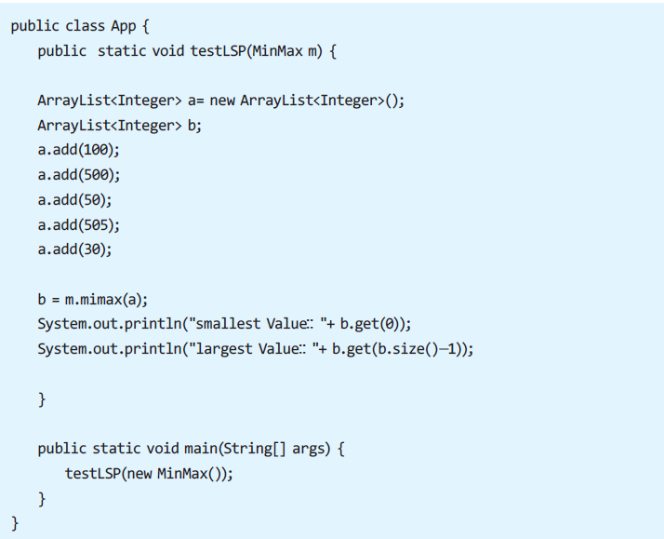
App.java

Slide 6
LSP
Listing 2
public class MinMax1 extends MinMax { public ArrayList<Integer> mimax(ArrayList<Integer> a) { int minValue; int maxValue; ArrayList<Integer> b; minValue = Collections.min(a); maxValue = Collections.min(a); a.set(0, minValue); a.set(a.size()-1, maxValue); b=a; return b; } }

Slide 7
LSP
Listing
public class App { public static void testLSP(MinMax m) { ArrayList<Integer> a= new ArrayList<Integer>(); ArrayList<Integer> b; a.add(100); a.add(500); a.add(50); a.add(505); a.add(30); b = m.mimax(a); System.out.println("smallest Value:: "+ b.get(0)); System.out.println("largest Value:: "+ b.get(b.size()-1)); } public static void main(String[] args) { testLSP(new MinMax1()); } }

Slide 8
LSP를 만족하지 않는다!
Listing 2는 MinMax 클래스의 「mimax()」 메소드를 오버라이드하여 MinMax1 클래스를 정의하였다. Listing 2를 실행하면 결과가 어떻게 나오는가?
Listing 1과 Listing 2가 동일한 결과를 가져오는가? 당연히 다른 결과가 나온다. Listing 2는 가장 작은 값만을 출력한다. 이는 MinMax 클래스의 「mimax()」 과 파생클래스인 MinMax1 클래스의 「mimax()」 오퍼레이션이 행위적으로 일관성이 없음을 의미한다.
즉, testLSP() 오퍼레이션을 수행할 때 슈퍼 클래스인 MinMax 클래스의 인스턴스 대신에 그의 파생 클래스인 MinMax1 클래스의 인스턴스로 대치할 수 없다는 것을 의미한다

Slide 9
행위적으로 일관성이 없다!
Listing 1
pre: ∀i∈int: a[i]∈int
post: a[0]=smallest(a) and a[size(a)-1]=largest(a)
pre1: ∀i∈int: a[i]∈int
post1: a[0]=smallest(a) and a[size(a)-1]=smallest(a)
pre⇒pre1가 만족되지만 ~(post1⇒post)
Listing 2

Slide 10
LSP?
Listing 3
public class MinMax2 extends MinMax{
public ArrayList<Integer> mimax(ArrayList<Integer> a) {
ArrayList<Integer> b;
b=a;
Collections.sort(b);
return b;
}
}

Slide 11
명세
Listing 1
pre: ∀i∈int: a[i]∈int
post: a[0]=smallest(a) and a[size(a)-1]=largest(a)
pre2: ∀i∈int: a[i]∈int
post2: for ∀i1, i2: 0≤i1≤i2<size(a), a[i1]≤a[i2]
pre⇒pre1가 만족되고 (post2⇒post)
Listing 3

Slide 12
ISP
인터페이스 분리 원칙
Clients should not be forced to depend upon interfaces that they do not use.”
인터페이스를 클라이언트에 특화되도록 분리시키라는 설계 원칙
클라이언트의 관점에서 클라이언트 자신이 이용하지 않는 기능에는 영향을 받지 않아야 한다는 내용이 담겨 있다.

Slide 13
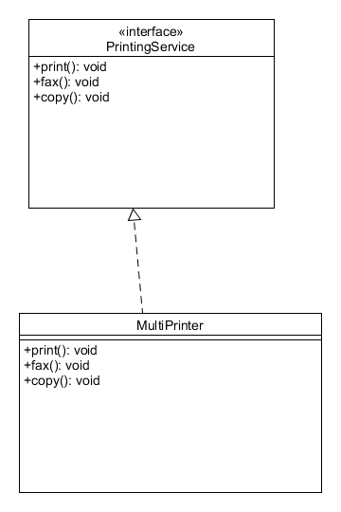
ISP 적용 전
public interface PrintingService { public void print(); public void fax(); public void copy(); }
public class MultiPrinter implements PrintingService { @Override public void print() { System.out.println(" 복합기 출력"); } @Override public void fax() { System.out.println(" 복합기 팩스"); } @Override public void copy() { System.out.println(" 복합기 복사"); } }

Slide 14
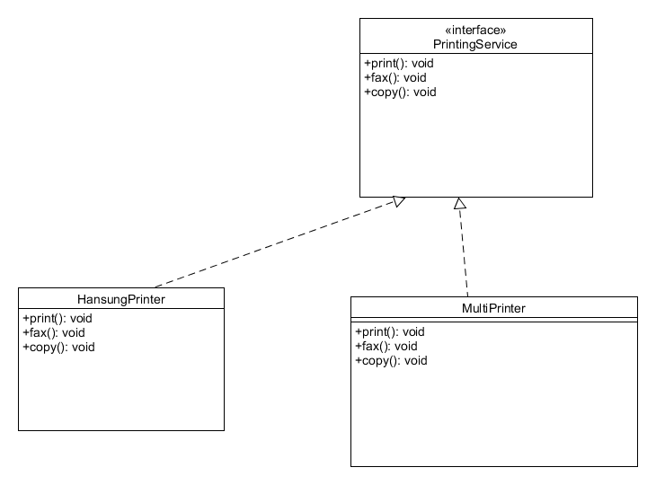
한성 프린터를 통한 전문 프린팅 서비스 제공

Slide 15
But….
public class HansungPrinter implements PrintingService { @Override public void print() { System.out.println(" 한성프린터 출력"); } @Override public void fax() { throw new UnsupportedOperationException("Not Supported"); } @Override public void copy() { throw new UnsupportedOperationException("Not Supported"); } }

Slide 16
만약 …
HansungPrinter가 제공하지 않는 fax()나 copy() 인터페이스에 변화가 생긴다면?
예를 들어 copy(int pages) 처럼 copy() 연산에 복사할 페이지 수를 인자로 요구하도록 변경된다면 HansungPrinter도 영향을 받는다.

Slide 17
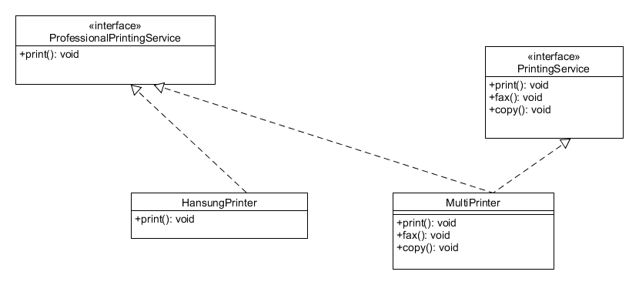
인터페이스 분리

Slide 18
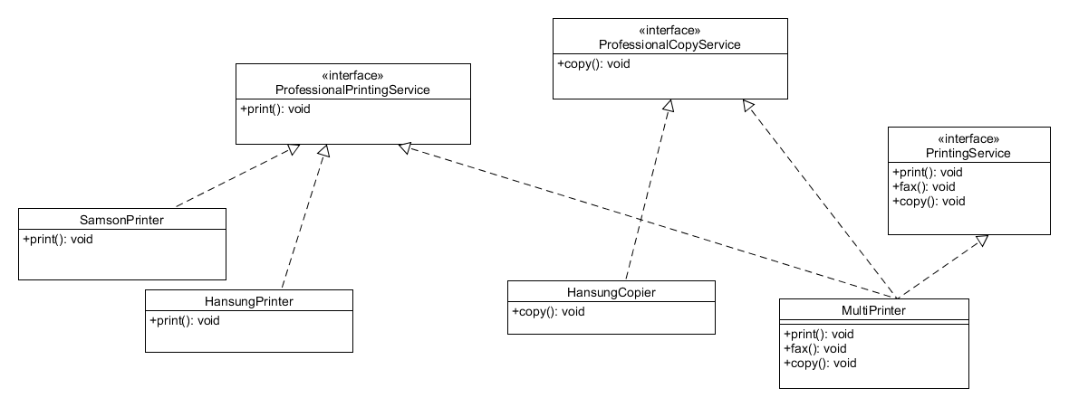
인터페이스 분리

Slide 19
DIP
의존성 역전 원칙 (Dependency Inversion Principle)
상위 모듈은 하위 모듈에 의존하면 안된다. 이 두 모듈 모두 다른 추상화된 것에 의존해야 한다. High-level modules should not depend on low-level modules. Both should depend on abstractions.
추상화된 것은 구체적인 것에 의존하면 안된다. 구체적인 것이 추상화된 것에 의존해야 한다. Abstractions should not depend on details (concrete implementation). Details should depend on abstraction

Slide 20
DIP
High-level module : 도메인 핵심 로직(domain core logic)
Low-level module : 도메인 핵심 로직을 둘러싼 환경
도메인 핵심 로직에 필요한 정보를 제공하고나 도메인 핵심 로직으로 부터 생성된 정보를 외부에 전달
변경될 가능성이 많다.
도메인 핵심 로직이 주변 환경의 변화에 영향 받지 않도록 설계
의존 관계를 맺을 때 도메인 핵심 로직(domain core logic)으로 의존 관계 방향이 설정 되어 있어야 한다.
의존 관계를 설정할 때에는 구체적인 클래스 보다는 이를 추상화한 개념과 인터페이스 같은 수단을 이용하여 관계를 맺도록 설계해야 한다.

Slide 21
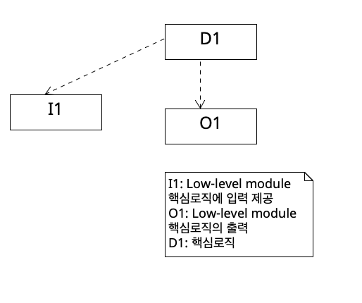
DIP 적용 전

Slide 22
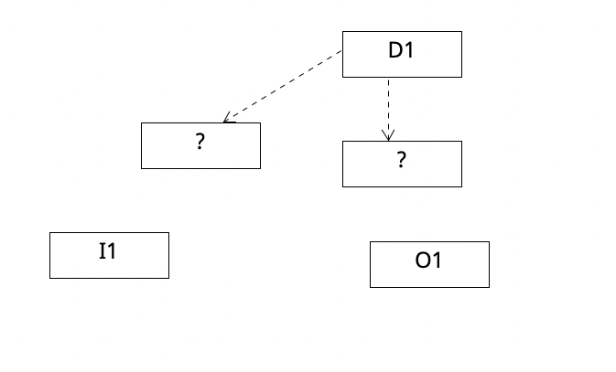
DIP 적용

Slide 23
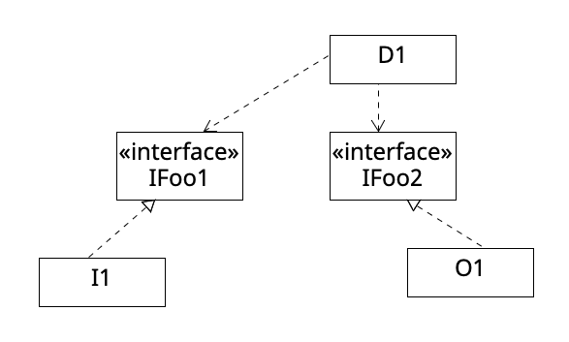
DIP 적용

Slide 24
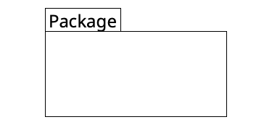
패키지 분리
패키지는 관련 있는 것들을 묶는 수단
UML 패키지

Slide 25
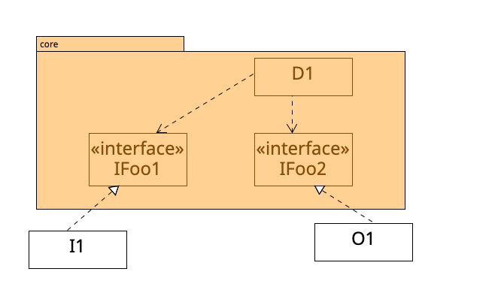
DIP 적용 후 : 패키지 사용

Slide 26
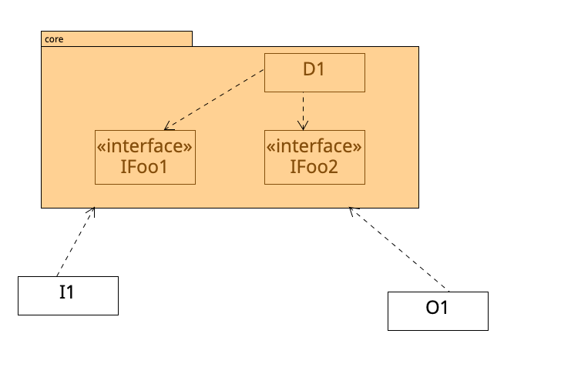
DIP 적용 후

